Slide 1

CT62A
Computação 1
Aula 03 B - Fluxogramas
Profs. Rafael Mantovani e Adalberto Lazarini
Apucarana - PR, Brasil
Universidade Tecnológica Federal do Paraná (UTFPR)

Slide 2
Roteiro
1
Introdução
2
Estruturas de Repetição
3
Exercícios
4
Operadores Lógicos
5
Exercícios
6
Referências

Slide 3
Roteiro
1
Introdução
2
Estruturas de Repetição
3
Exercícios
4
Operadores Lógicos
5
Exercícios
6
Referências

Slide 4
Estruturas de Repetição

Slide 5
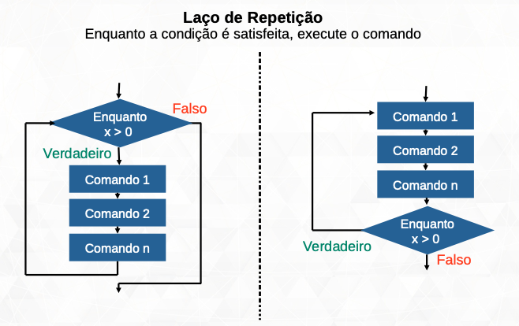
Estruturas de Repetição

Slide 6
Estruturas de Repetição

Slide 7
Estruturas de Repetição

Slide 8
Estruturas de Repetição
NUNCA executa o verdadeiro e falso simultaneamente

Slide 9
Variáveis: acumulador e contador

Slide 10
Variáveis: acumulador e contador
ACUMULADOR (SOMADOR): é uma variável que atua acumulando os valores a cada vez que o código é executado.
Ex: somador em um caixa de supermercado, acumulando na variável total todas as compras
Essa implementação é feita fazendo com que a variável total receba o seu próprio valor + o valor parcial de cada item (execução)

Slide 11
Variáveis: acumulador e contador
ACUMULADOR (SOMADOR): é uma variável que atua acumulando os valores a cada vez que o código é executado.
Ex: somador em um caixa de supermercado, acumulando na variável total todas as compras
Essa implementação é feita fazendo com que a variável total receba o seu próprio valor + o valor parcial de cada item (execução)
total = total + valor

Slide 12
Variáveis: acumulador e contador
CONTADOR:

Slide 13
Variáveis: acumulador e contador
CONTADOR: os contadores acumular seu próprio valor, acrescentando 1 a cada execução do programa.
No mesmo exemplo do supermercado, o total de itens receberia seu próprio valor + 1 a cada item que passasse pelo caixa

Slide 14
Variáveis: acumulador e contador
CONTADOR: os contadores acumular seu próprio valor, acrescentando 1 a cada execução do programa.
No mesmo exemplo do supermercado, o total de itens receberia seu próprio valor + 1 a cada item que passasse pelo caixa
total_de_itens = total_de_itens + 1

Slide 15
Roteiro
1
Introdução
2
Estruturas de Repetição
3
Exercícios
4
Operadores Lógicos
5
Exercícios
6
Referências

Slide 16
Exercícios
1
Faça um algoritmo que leia 10 valores e escreva no final a soma dos valores lidos.

Slide 17
Exercícios
2
Faça um programa que receba várias idades e que calcule e mostre a média das idades fornecidas. Finalize o programa quando uma idade igual a zero for passada como entrada.
3
Faça um algoritmo que imprima os números pares de 0 até 20.
4
Imprima a tabuada do 7.
5
Faça um programa que receba a idade de dez pessoas, calcule e mostre a quantidade de pessoas com idade maior ou igual a 18 anos.

Slide 18
Exercícios
6
Faça um programa que leia números até quanto o número zero for informado. Ao final do programa, o algoritmo deve apresentar o maior e o menor número informado.

Slide 19
Roteiro
1
Introdução
2
Estruturas de Repetição
3
Exercícios
4
Operadores Lógicos
5
Exercícios
6
Referências

Slide 20
Operadores Lógicos
Trabalham com valores booleanos e seu resultado também é booleano (Verdadeiro ou Falso)
Eles são usados somente em expressões lógicas
São usados para combinar condições simples, criando condições complexas

Slide 21
Operadores Lógicos
Trabalham com valores booleanos e seu resultado também é booleano (Verdadeiro ou Falso)
Eles são usados somente em expressões lógicas
São usados para combinar condições simples, criando condições complexas
Operador | Significado | Equivalente
! | Negação | Não
&& | Conjunção | E
|| | Disjunção | OU

Slide 22
Operadores Lógicos
Sejam A e B duas variáveis booleanas (bool), que assumem valores:
Verdadeiro (V) ou
Falso (F)
A | B | !B | A&&B | A||B
V | V
V | F
F | V
F | F

Slide 23
Operadores Lógicos
Sejam A e B duas variáveis booleanas (bool), que assumem valores:
Verdadeiro (V) ou
Falso (F)
A | B | !B | A&&B | A||B
V | V | F | V | V
V | F | V | F | V
F | V | F | F | V
F | F | V | F | F

Slide 24
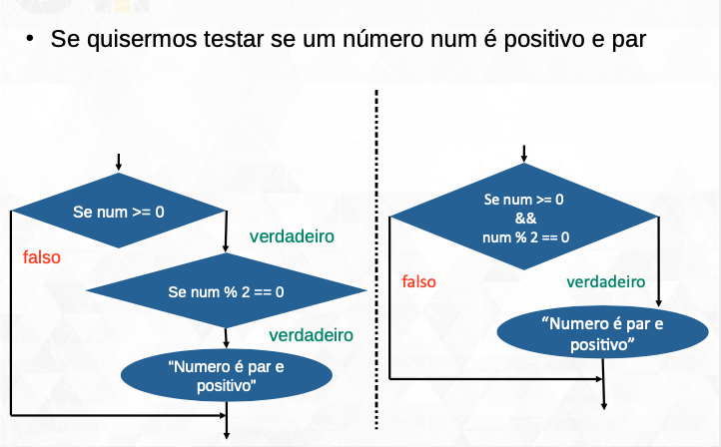
Operadores Lógicos

Slide 25
Operadores Lógicos

Slide 26
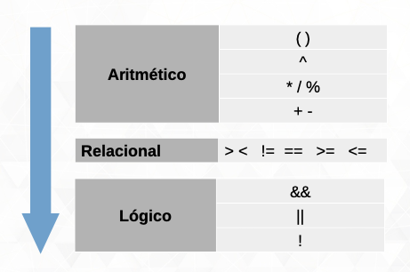
Operadores Lógicos
Ordem de precedência:

Slide 27
Roteiro
1
Introdução
2
Estruturas de Repetição
3
Exercícios
4
Operadores Lógicos
5
Exercícios
6
Referências

Slide 28
Exercícios
7
Sabendo que A = 5, B = 4, C = 3 e D = 6, informe se as expressões abaixo são verdadeiras ou falsas
- (A > C) && (C <= D)
- (A + B) > 10 || (A + B) == (C + D)
- (A >= C) && (D >= C)

Slide 29
Exercícios
8
Leia 3 valores (L1, L2, L3) que correspondem aos lados de um triângulo. Determine qual é o tipo do triângulo (equilátero, isósceles, escaleno), e imprima o tipo na saída do programa.
9
Fazer um algoritmo para ler o ano de nascimento de uma pessoa, calcular e mostrar sua idade e, também verificar e mostrar se ela já tem idade para votar (16 anos ou mais) e para conseguir a Carteira de Habilitação (18 anos ou mais).
Faça um algoritmo que receba 10 números e que calcule e mostre a quantidade de números entre 30 e 90.
10

Slide 30
Exercícios
11
Faça um algoritmo que receba 10 idades, pesos e alturas, e que calcule e mostre:
- a média das idades das pessoas
- a quantidade de pessoas com peso superior a 90 kg e altura inferior a 1,5 m
- a porcentagem de pessoas com idade entre 10 e 30 anos que medem mais de 1,8 m

Slide 31
Roteiro
1
Introdução
2
Estruturas de Repetição
3
Exercícios
4
Operadores Lógicos
5
Exercícios
6
Referências

Slide 32
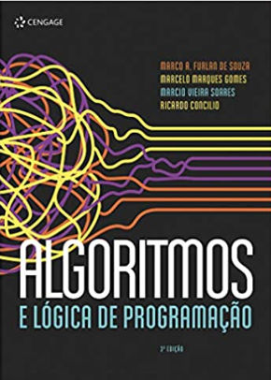
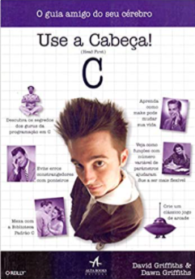
Referências sugeridas
[Souza et al, 2019]
[Griffiths & Griffiths, 2013]

Slide 33
Perguntas?
Prof. Rafael G. Mantovani
rafaelmantovani@utfpr.edu.br
Prof. Adalberto Lazarini
adalbertoz@utfpr.edu.br

